Slide 1


Slide 2

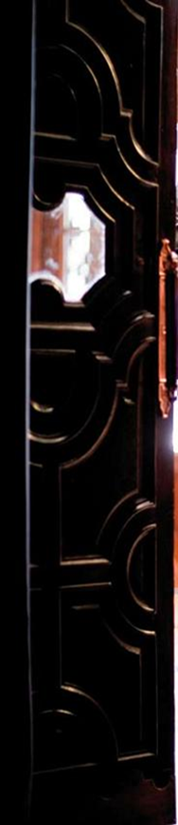
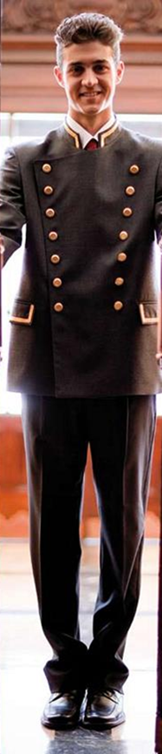
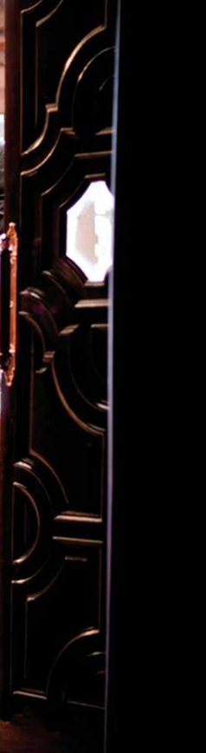
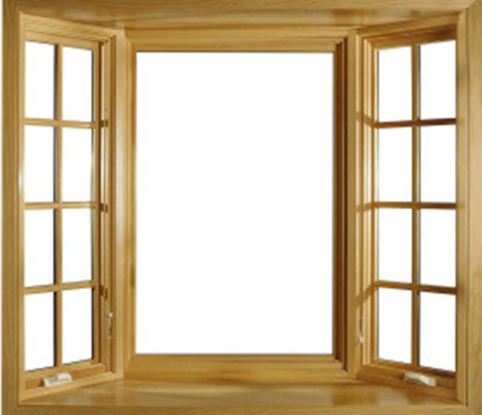
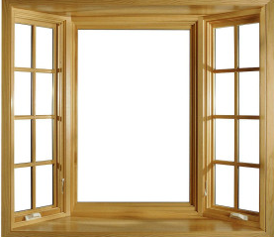


نمایش فیلم

Slide 3
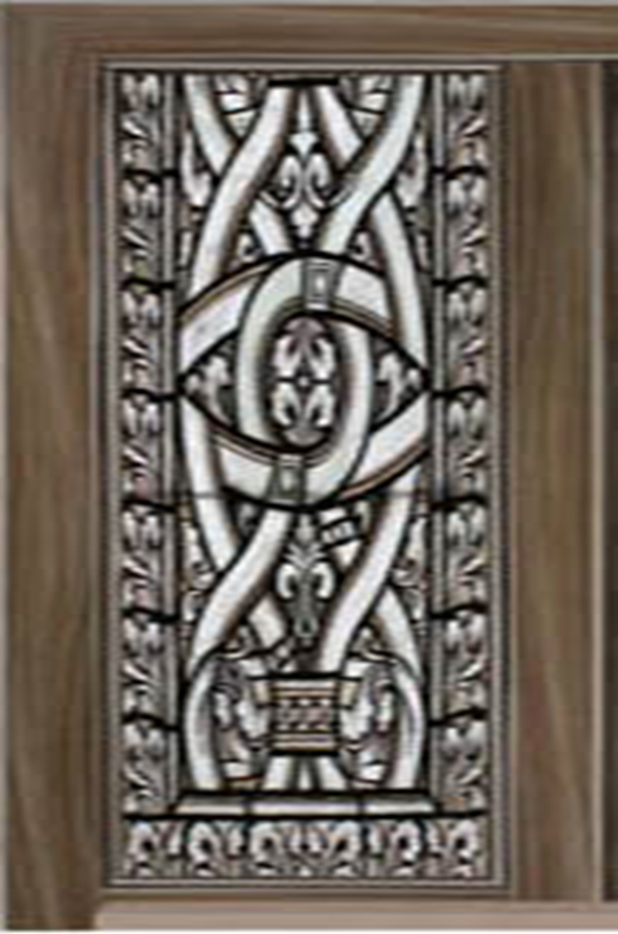
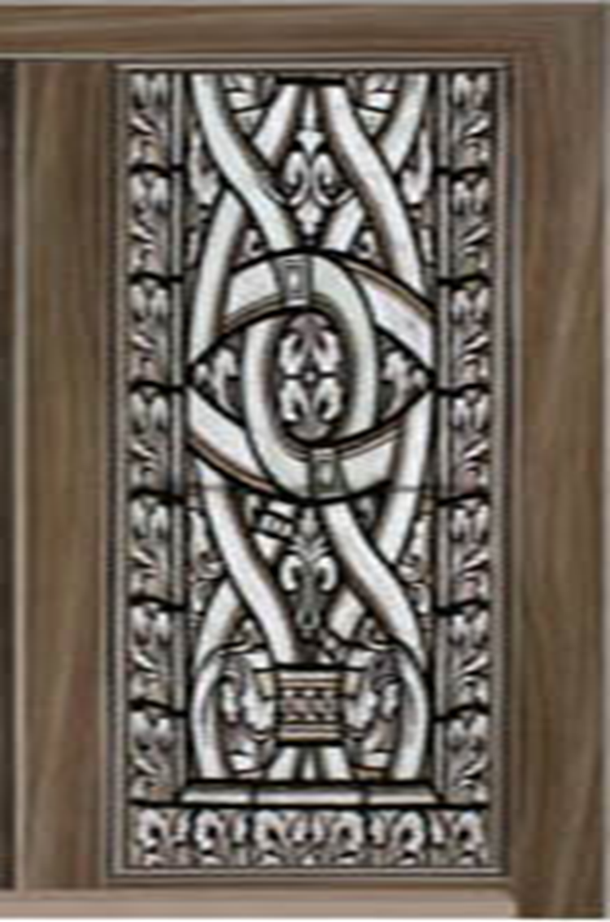
در این جلسه خواهید آموخت :
آداب معرفی خود
آداب معرفی دیگران به هم
برقراری ارتباط چشمی
آداب لباس پوشیدن
آداب عطر و ادکلن زدن
آداب راه رفتن
آداب پاسخگویی به تلفن

Slide 4
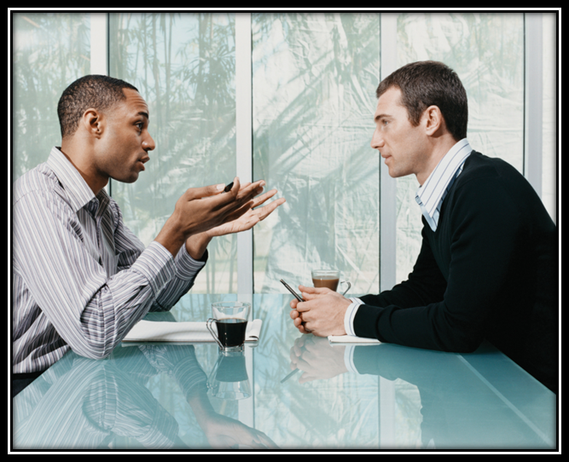




چشم ها گویا ترین و مؤثرترین عضو بدن هستند.
تماس چشمی صحیح نشانگر توجه و احترام شما نسبت به طرف مقابل است.
در مواجهه با مخاطب هر بار بین 1 تا 10 ثانیه به چشم های او نگاه کنید.
بیشتر این زمان هنگامی باشد که در حال گوش کردن هستید و نه صحبت کردن.
برقراری تماس چشمی
طول نگاه در فرهنگ های مختلف متفاوت است. به عنوان مثال:
در اروپای شمالی مانند کشورهای اسکاندیناوی که طبیعت سرد دارند،طول نگاه کم است.
در کشورهای میانی اروپا مثل آلمان، اتریش و اروپای شرقی،طول نگاه متوسط است.
در کشورهای اروپای جنوبی مانند اسپانیا، ایتالیا،قبرس، یونان طول نگاه زیاد است.

Slide 5
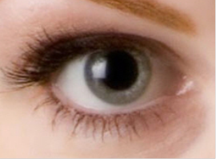

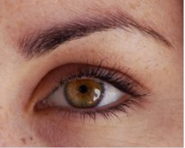




چشم ها دروغ نمی گویند
هنگامی که شخص هیجان زده می شود:
مردمک های چشم او تا چهاربرابر اندازه ی معمولی توان بزرگ شدن دارند.
بزرگ شدن مردمک چشم راز عشق را فاش می کند.به ویژه اگر ملاقات عشاق در اماکن کم نور برنامه ریزی شود که در بزرگ شدن مردمک ها موثر است.
یک حالت عصبانی و منفی:
باعث کوچک شدن مردمک چشم ها می شود.
هنگامی که چشم های مخاطب کمتر از یک سوم اوقات به چشم های ما خیره می شود :
آن شخص مسئله ای را پنهان می کند.
هنگامی که نگاه شخصی بیش از دو سوم اوقات به چشمان شما دوخته شود:
*در نظر او شما خیلی جذاب و گیرا هستید.(با منبسط شدن مردمک چشم هاهمراه است).
*نسبت به شما رفتاری خصومت آمیز دارد.(با کوچک شدن مردمک چشم ها همراه است).
بزرگ شدن مردمک
برای ایجاد تفاهم و دادن حس اطمینان با مخاطب باید حداقل 60تا 70% از اوقات نگاه ها با هم تلاقی کند.
به همان اندازه که مدت زمان خیره شدن مهم است،منطقه ی جغرافیایی صورت و بدن شخصی که به او خیره شده اید نیز مهم است که در این مورد مقتضیات فرهنگی نیز حائز اهمیت است به عنوان مثال ژاپنی ها در حین مکالمه بیشتر به ناحیه ی گردن طرف مقابل می نگرند.

Slide 6

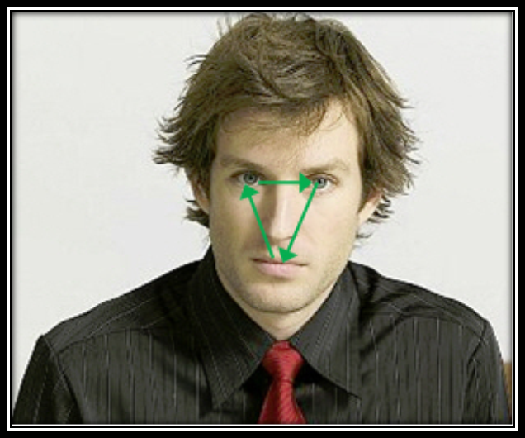
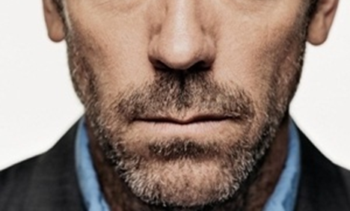
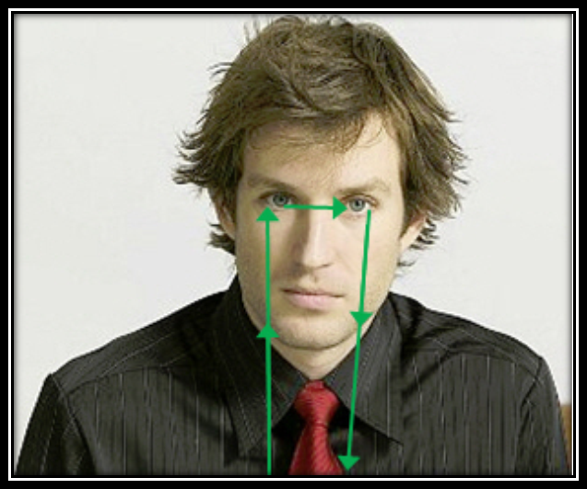
مفاهیم جغرافیایی ارتباط چشمی
( نگاه اجتماعی )
نگاه به زیر چشم مخاطب
ناحیه ی مثلثی بین چشم و دهان مخاطب
برخوردهای اجتماعی
به عنوان یک مدیر کدام نگاه را در برخورد با کارمند تنبل خود مناسب می دانید؟
(نگاه صمیمی)
( نگاه تجاری )
نگاه به زیر چانه و سایر بخش های بدن مخاطب
در فاصله ی نزدیک ناحیه ی مثلثی بین چشم ها و سینه
در فاصله های دور از چشم ها تا محل اتصال دو سر ران ها
از سر علاقه مندی یا تمایلات جنسی
هنگامی که مشغول بحث یا مذاکره ای تجاری یا کاری هستید، یک مثلث روی پیشانی طرف مقابل تصور نمایید.
با خیره شدن به این ناحیه یک حالت جدی ایجاد می کنید.
مخاطب متوجه می شود که منظور شما واقعاً کار و معامله است.چنانچه نگاه شما به زیر چشم طرف مقابل نیفتد،قادر به حفظ کنترل ارتباط خواهید بود.

Slide 7
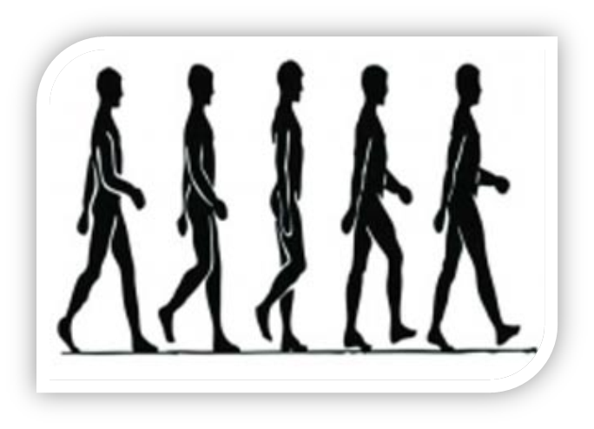



آداب راه رفتن
1. سر را بالا نگاه داشته و با چشمهایتان مستقیم به جلو نگاه کنید.
2. شانه های خود را در یک راستا با مابقی بدنتان حفظ کنید.
3. حرکت طبیعی بازوها هنگام راه رفتن را مختل نکنید.
4. پاها را در یک راستا و موازی هم قرار داده و به اطراف منحرف نکنید.
نکته :اگر در هنگام راه رفتن به راه رفتن خود زیاد فکر نکنید خیلی بهتر است .

Slide 8
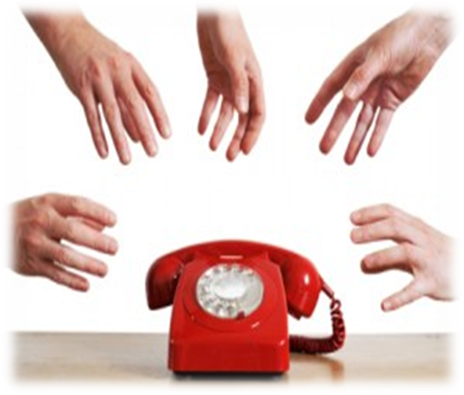


تلفن را سریع پاسخ بدهید:
مطلوبتر پس از شنیدن دو بار زنگ خوردن و حداکثر در طی سه زنگ
تماس را با بیان سلام و معرفی محل کار خود شروع کنید.
با معرفی خود و پرسیدن هدف تماس گیرنده در وقت صرفه جویی کنید.
سلام،هتل...،اسعدی هستم، بفرمایید.
اگر تاکید بر عنوان سازمان است:
هتل...،سلام،اسعدی هستم،بفرمایید.
نام تماس گیرنده را بپرسید و در طول مکالمه او را با نامش خطاب قرار دهید.
آماده باشید:
وقت خود و تلفن کننده را برای به دنبال قلم و کاغذ گشتن نگیرید.
قبل از پاسخگویی به تلفن بایستید:
این کار حس اقتدار شما را افزایش می دهد.
به خاطر داشته باشید لبخند شما در صدای شما انعکاس خواهد یافت.
هنگامی که تلفن کننده صحبت می کند،صداهایی ایجاد کنید که او متوجه شود شما گوش می کنید.جملاتی مثل «درست می فرمایید»،«بله،بله قربان»و...
آداب پاسخگویی به تلفن
از تلفن برای مکالمه ی طولانی استفاده نکنید.

Slide 9
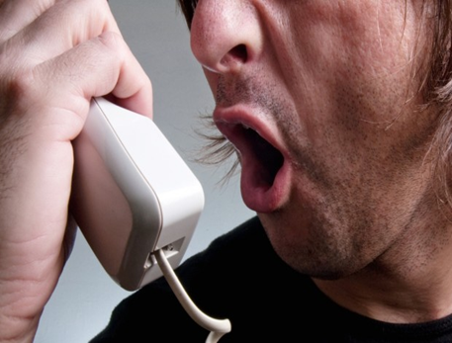

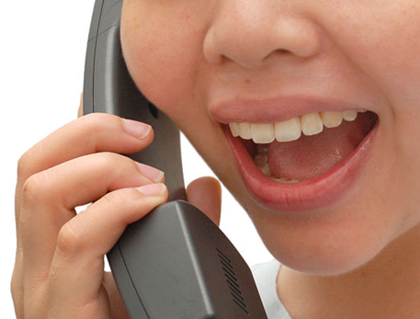
با گوش راستتان به تلفن گوش دهید.
گوش راست به نیمکره ی چپ مغز که قسمت منطقی و عقلانی مغز است متصل است.
(در مورد چپ دست ها برعکس است).
فاصله ی استاندارد دهنی گوشی با دهان شما باید حداقل 6 و حداکثر سانتی متر باشد.
صدای شما تنها وسیله ی ارتباطی تان در مکالمه ی تلفنی است پس:
به هنگام مکالمه آدامس نجوید.
سیگار نکشید.
هرکاری در نحوه ی صحبت شما اخلال ایجاد کند،انجام ندهید.
اگر مطلبی که از سوی مخاطب عنوان شد را متوجه نشدید با آرامش و مؤدبانه مجدد سوال کنید.
گوش کنید و صحبت شخص مقابل را قطع نکنید.
اگر لازم است یادداشت بردارید و مجدد آن ها را با مخاطب پشت خط کنترل کنید.
چنانچه مخاطب با کسی کار داشت که در محل حاضر نبود به او اطمینان دهید که حتماً پیغام ایشان را می رسانید.
اگر لازم است فرد را در حالت انتظار قرار دهید، هرچند لحظه یک بار به اواطمینان دهید که در حال پیگیری امر او هستید و در نهایت از او بابت انتظارش پوزش بطلبید.
اگر با شما در زمان نامناسبی تماس گرفته اند،علت آن را توضیح داده و نام، شماره تماس(شماره اتاق میهمان) را یادداشت نموده و اعلام کنید که دقایقی دیگر با او تماس خواهید گرفت.
اجازه دهید مخاطب،نخست گوشی را بگذارد و حتماً با خداحافظی گوشی را بگذارید.
گوشی تلفن را حداقل هفته ای یکبار با پنبه ی آغشته به الکل ضدعفونی کنید.

Slide 10


از توجه شما بینهایت سپاسگزارم

